Slide 1

Jetset: Targeted Firmware Rehosting for Embedded Systems
usenix 2021
宋云凯 2022/12/31

Slide 2

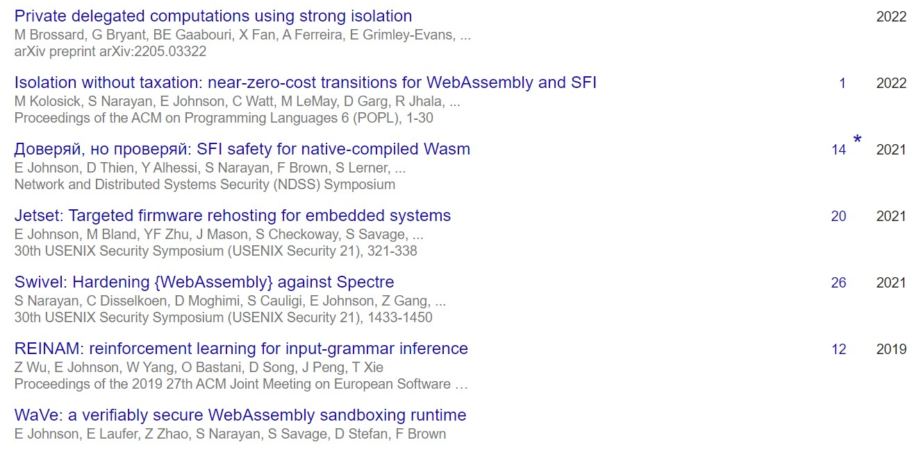
Author Team
Evan Johnson
加州大学圣地亚哥分校博四学生
研究领域：
软件沙箱
验证编程
WebAssembly安全性

Slide 3
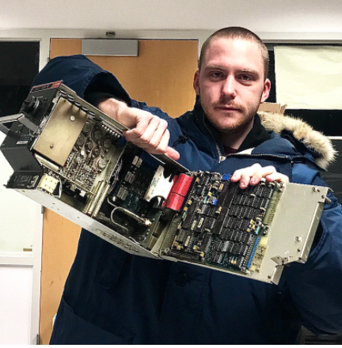
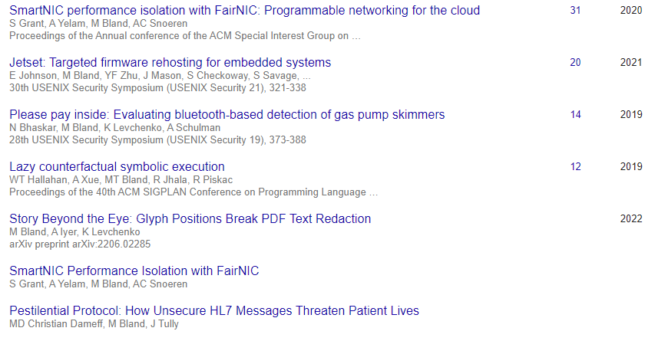
Author Team
Maxwell Bland
伊利诺伊大学香槟分校
研究领域:
验证信息物理系统
抽象解释
信息流
论文主要是关于智能网卡和符号执行嵌入式系统安全。

Slide 4
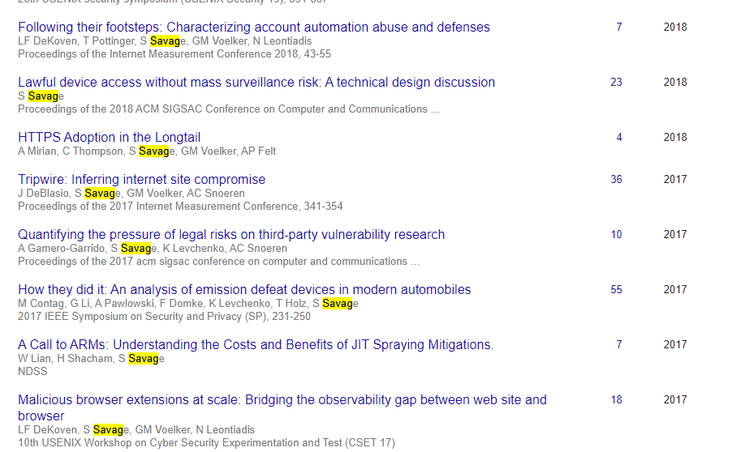

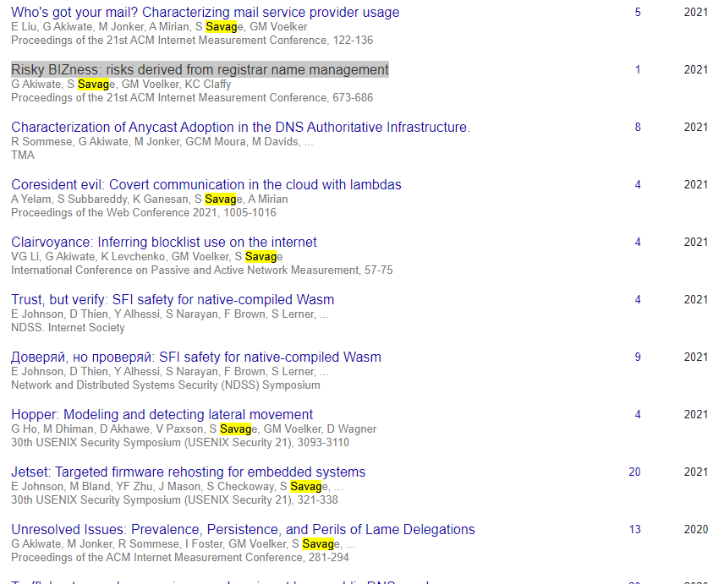
Author Team
Stefan Savage
计算机科学与工程系
加州大学圣地亚哥分校教授
研究领域：
路由协议
数据中心虚拟化
WebAssembly安全
近五年一作和二作主要是关于网络安全，嵌入式系统安全

Slide 5

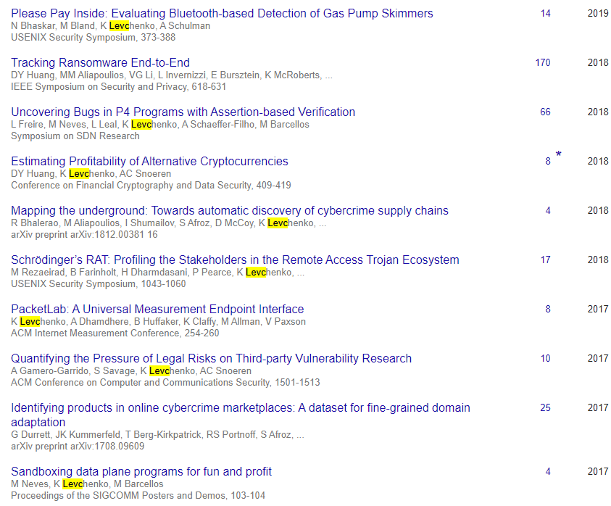
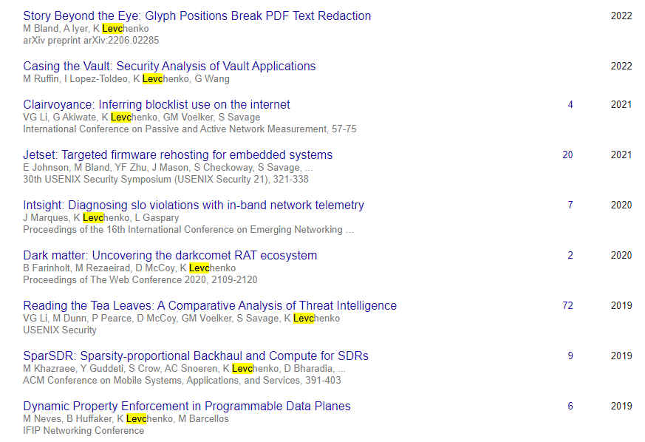
Author Team
Kirill Levchenko
伊利诺伊大学厄巴纳-香槟分校教授
研究领域
研究电子犯罪
网络物理系统安全
近五年论文主要是关于网络安全，网络防御，web安全

Slide 6
Motivation and Challenge
嵌入式系统分析起来较为困难
● 在像标准的平台比如Linux和Windows，与硬件交互有标准的接口，有许多现成的工具可以直接使用，比如使用QEMU模拟后，使用模糊测试和动态逆向来进行分析。
● 嵌入式系统与硬件之间通常有非标准或唯一的接口，这使得在模拟环境中的测试更加困难，因为环境不太可能支持这些非标准接口。
● 外设种类繁多，且大多数不是由执行环境建模的。
● 关于目标系统的文档一般是没有的。

Slide 7
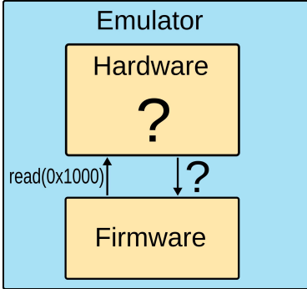
Introduction
由于前面提到的问题，仿真器想要完整的对嵌入式系统进行模拟分析，几乎不太可能。

Slide 8
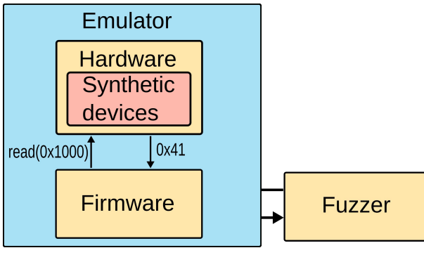
Introduction
解决方案：这个问题的一个解决方案是为与固件交互的每个硬件设备手写设备模拟器。但是，这样是非常耗时。
作者团队希望将此过程自动化，于是采用固件托管技术。
固件托管的关键思想是自动对外设建模，这样只需使用固件和一些辅助信息，就可以成功地模拟系统。
因此，当固件试图执行IO时，模拟器会正确响应，即使没有手写的硬件模型，我们也可以再次测试固件。

Slide 9
Contribution
● Jetset：用于推断嵌入式系统中外围设备的预期行为并合成设备的可执行模型的工具
● 基于增量控制流图构造的搜索策略引导符号执行
● 使用 angr 和 QEMU 实现了Jetset
● 验证了Jetset 系统在三种不同架构的 13 个嵌入式系统目标上的一般适用性：x86、ARM 和 Motorola ColdFire
● 在CMU-900 通信管理单元的 VRTX 内核中发现以前未知的硬件可重现权限提升漏洞

Slide 10
Relate Work
目前对固件分析主要有以下四种方式。
● Firmware testing and analysis 已经开发了一些方法来测试固件，而无需尝试为硬件创建独立的仿真器。主要就是一些符号执行框架，比如：Symdrive，FLE，Revnic，FirmUSB 。
● Hardware-in-the-loop emulation 将运行固件的软件仿真器连接到物理硬件，在仿真器和固件之间转发 I/O。比如Avatar。
● Full firmware rehosting一种尝试从一段固件和有关 SOC 或固件的辅助信息构建功能齐全的高保真仿真器的技术。比如Firmadyne,Pretender,HALucintor。
● Partial rehosting 在没有有关外围设备的辅助信息的情况下，从固件创建仿真器。比如P2IM和作者提出的Jetset。

Slide 11
Relate Work
Jetset的两个特点：
1）Jetset比起P2IM，更有针对性，它忽略固件的大多数路径，只跟踪特定的目标代码，这使得它能够更加深入到大块固件中启动。
2）Jetset使用符号执行来执行部分托管，这使得它能够处理更为复杂的数字检查。而P2IM是基于fuzzing的方式，虽然高效，但是难以绕过复杂的检查。

Slide 12
Jetset Overview
Jetset使用符号执行推断外设如何响应固件的读取，以便能够继续向目标地址推进。它使用该推断信息来模拟外设功能，以在QEMU中启动固件。
Jetset需要知道的信息：
1）目标的可执行代码 通常从程序闪存中读取或从制造商提供的固件更新中提取。
2）目标的存储器布局 这些信息可以从单芯片系统的数据表或从可执行代码的基本分析中获得。 Jetset 不需要知道哪些设备映射到哪里，只需要知道用于 MMIO 的地址范围。
3）开始执行的入口地点 通常在 CPU 数据表中指定。
4）希望达到的目标地址 报告系统启动成功的打印指令的地址。

Slide 13
Jetset Overview
Jetset主要有两个阶段：外设推断阶段和外设合成阶段。
1）外设推断阶段：Jetset符号执行固件，以推断外设需要返回哪些值。这里得到的是固件启动所需要的从外设读取值的一组约束。
2）外设合成阶段：Jetset根据上阶段的约束，用Z3来查找满足约束的实例，从而生成具体值，以满足固件和外设交互的需要。

Slide 14
Jetset Overview
外设推断阶段主要包括三个部分：
1）推断外设I/O约束：主要是使用符号执行的方法，探索固件中依赖外设行为的所有路径，从而得到对外设I/O的一组约束。
2）搜索目标：这一阶段的目的是找到一条能到达我们想要的地址的执行路径，为了减少探索路径，Jetset使用引导符号执行优先探索最有可能的路径。这里Jetset使用目标程序控制流图来注释每个块和目标的距离。并用上下文敏感距离函数指导搜索，确保固件正在向前推进，并引导Jetset搜索最有效的启动顺序路径。
3）注入中断
在有些情况下，固件可能需要中断服务才能到达目标地址。Jetset在执行过程中周期地注入中断，从而在每个执行路径中周期地执行每个ISR。

Slide 15
Jetset Overview
外设合成阶段主要分为2个部分：
1）从I/O跟踪合成一个仿真器：合成阶段生成的I/O跟踪足以到达仿真器中的目标。
2）在仿真期间驱动中断：和上阶段一样，需要注入中断，以在仿真中执行必要的ISR。

Slide 16
Search Strategy
固件二进制文件过于复杂，无法评估所有的路径。
1）Jetset使用禁忌搜索来查找固件目标地址的路径。禁忌搜索是由距离函数引导的深度优先搜索的变体，它在一条路径上的每个决策点选择距离最近的选项，直到到达目标地址。禁忌搜索还会维护一个禁忌表，避免无意义的回溯，同时确定目标地址。
2）Jetset使用上下文敏感距离来指导搜索，它考虑到程序中两条指令之间的距离可能取决于两条指令的调用上下文（即调用堆栈）。计算上下文相关的距离函数比计算局部距离（即单个函数中两条指令之间的距离）更复杂。

Slide 17
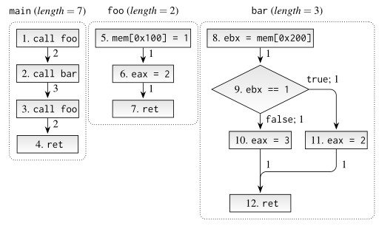
122
Search Strategy
两条指令之间的局部距离就是控制流图中两条指令之间的图距离。局部距离还需要考虑加权，比如语句1-4的局部距离是7。
计算不同函数中指令之间的距离更加复杂，因为函数通常在多个上下文中调用，比如计算语句5和语句4之间的距离取决于foo函数上下文调用时机。
非局部距离可以分为两个距离：调用栈距离——沿着调用栈返回序列的距离，和调用链距离——沿着导致目标地址（或目标地址）的调用序列的距离。特定的调用上下文）

Slide 18
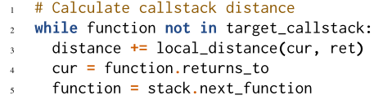
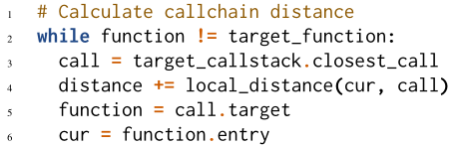
Search Strategy
调用堆栈距离：
首先计算到最近返回指令位置的本地距离。它继续在调用堆栈中递归地对每个函数的每次返回的距离求和。一旦它到达一个可以通过一组调用到达目标的函数（即目标调用堆栈中的函数），它就会停止。
调用链距离：
调用链距离测量从一个调用上下文中的指令到可以通过一系列调用到达的指令的距离。为了计算调用链距离，Jetset 首先计算到通向目标的最近调用指令的本地距离。然后它递归地求和到达目标途中每个函数调用的距离。

Slide 19
Search Strategy
交替选择以帮助探索：
Jetset的距离函数只是一个近似值，很多情况下，距离最近的路径并不是我们想要的路径，它使用交替阈值n，Jetset 每次访问一个位置n次时，Jetset 都会选择一个次优决策。在实践中，作者发现三个交替阈值具有最佳性能。
回溯以避免错误的状态：
Jetset 的搜索算法可能会将其引导到程序中无法到达目标的点，它需要终止当前路径并回溯到先前的状态。回溯时一般有两种情况：第一种时发生系统重置时，第二种情况是 Jetset 进入可静态检测的无限循环。

Slide 20
Search Strategy
Example
USB:
mov ebx,[0x1000];usb_present
cmp ebx,0;
je UART
11 call init_usb
UART:
6 mov ebx,[0x2000];uart_present
cmp ebx,0;
je FINISH_BOOT
9 call init_uart
FINISH_BOOT:
4 mov ebx,[0x400000];all_ok
cmp ebx,0
je FAIL
call print_boot_msg
Jetset的一个合理的引导点是在最后一行调用print_boot_msg函数.
固件将通过读取其中一个设备寄存器来检查USB设备是否存在，如果存在，它将调用init_usb函数。
然后它会为UART重复这个过程。最后，它将检查all_ok变量并运行，以确保引导成功，如果成功，它将调用print_boot_msg
Jetset检查两个分支目标和print_boot_msg调用之间的距离，分别为11和6。
调用init_usb路径较长，因为jetset必须调用USB设备和初始化函数，所以jetset决定尝试更短的路径，试图跳过USB初始化。

Slide 21
Implementation
用5500行Python代码和2000行C代码实现了Jetset，包括对angr的更改。
Jetset 使用符号执行来推断固件使用的外围设备的预期行为，然后使用生成的合成设备模拟此固件。Jetset 使用 angr和 Z3 SMT 求解器进行符号执行，并用QEMU模拟固件。
作者修改了angr，为 m68k/Coldfire 添加了一个lifter，并添加了对特权 x86 代码和 x86 内存段的额外支持。

Slide 22
Implementation
符号执行环境：
1）全系统符号执行:Jetset 进行全系统符号执行，它在 QEMU 的全系统仿真模式内进行符号执行，以将符号执行与硬件环境紧密耦合。
2）中断注入:为了在一个固件中到达目标地址，Jetset 可能需要调用一个中断服务程序（ISR）。否则，可能会陷入等待ISR服务的循环。
3）增量CFG构建：Jetset依靠距离函数来指导执行,当 CFG 不完整时，它会导致 Jetset 的距离函数不完整，因为它可能会错过更短的路径，或者根本找不到通往目标的路径。
为了在存在这些障碍的情况下有效地搜索目标地址，Jetset 使用增量 CFG 生成。
在符号执行过程中，Jetset 在一个不在 CFG 中的函数中遇到符号分支，它会遍历调用栈，添加它尚未见过的每个函数，并在调用图中添加边以显示这些函数之间的关系功能。 Jetset 然后在新的控制流图上重新计算其距离函数，这是一种代价很低的计算。
4）优化SMT约束：Jetset 使用两种优化来减少在符号执行期间必须处理的符号变量的数量：约束独立性优化和决策终止。
在检查当前路径的可满足性之前，Jetset 只将当前符号分支中使用的约束提交给 SMT 求解器，大大减少了每个分支处理的符号变量的数量。
对于非常复杂的固件（比如树莓派2），使用决策终止，即在同一地址的符号值上分支 n 次而没有崩溃后，Jetset 停止符号处理该变量，并在合成阶段之前使其具体化。通过具体化早期读取的设备，最终确定减少了复杂固件所需的符号变量的数量

Slide 23
Implementation
外设合成：推理阶段的输出是一组对沿从入口点到目标的路径从设备寄存器读取的值的约束。在合成阶段，Jetset 生成满足这些约束的合成设备。
1）I/O合成：内存映射 I/O 是固件与硬件设备交互的主要机制。固件通常根据此 I/O 的结果做出决策。为了生成设备仿真器，Jetset 首先从成功启动的程序路径中提取符号设备 I/O 跟踪。然后，它将所有 I/O 读取的值具体化在成功找到启动地址的一组约束下。
2）中断合成：Jetset 在具体仿真期间注入中断，以确保合成的仿真器遵循与推理阶段相同的程序目标路径。

Slide 24
Evaluation
RQ1:符号执行来推断预期的外设行为是否足够准确？
RQ2:Jetset是否能够在跨多个应用领域的各种嵌入式系统架构上运行固件？
RQ3:Jetset效果怎样？是否能和P2IM效果差不多。

Slide 25
Evaluation
● 13 嵌入式系统（4个原始的，9个是由P2IM评估的系统）
● 3种不同的架构(ARM, i386, m68k-coldfire)
● 4 种操作系统: Linux, VRTX, RIOT, Arduino (+ 4 bare metal)
● Average synthesis time ~14 minutes (one subject took 2 hours 34 minutes)

Slide 26
Evaluation
实验对象：树莓派2
实验方法：使用Jetset合成外设和QEMU官方支持的树莓派2的相关硬件进行对比，并和真实的物理硬件进行比较。

Slide 27
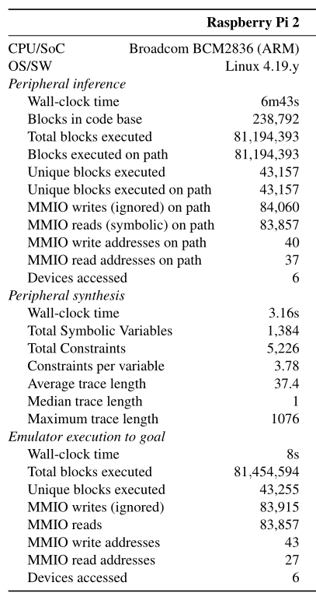
Evaluation
实验结果：
在和QEMU官方的树莓派的硬件生成的123198个测试用例中，Jetset生成的设备和官方模拟设备有一样的行为，包括发现错误跟踪，系统调用返回值，模糊路径等。
而在Jetset生成的合成外设和真实外设的对比实验中，一共生成了14661个随机测试用例，在物理外设上观察到了和合成外设相同的行为。

Slide 28
Evaluation
实验对象： BeagleBoard-xM
实验方法：使用Jetset合成外设对BeagleBoard-xM的第一阶段引导加载程序X-Load进行测试。

Slide 29
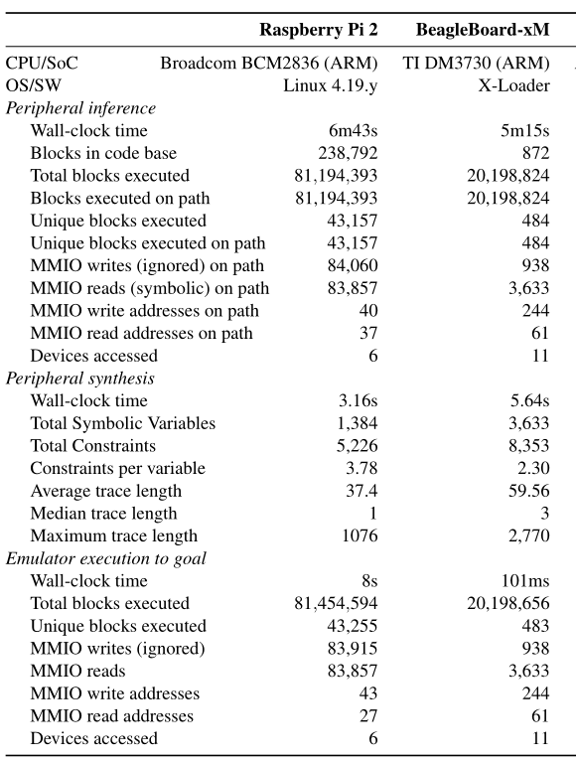
Evaluation
实验结果：X-Loader 在 29 秒内到达目标地址功能，但是模拟器在尝试执行串行引导时到达我们想要的引导地址后崩溃。这个可能是Jetset无法生成有效的ARM程序集并提供给串行读取。

Slide 30
Evaluation
实验对象： CMU-900
实验方法：使用QEMU提供的模拟外设和Jetset合成的外设在使用AFL进行模糊测试发现的执行路径进行对比。

Slide 31
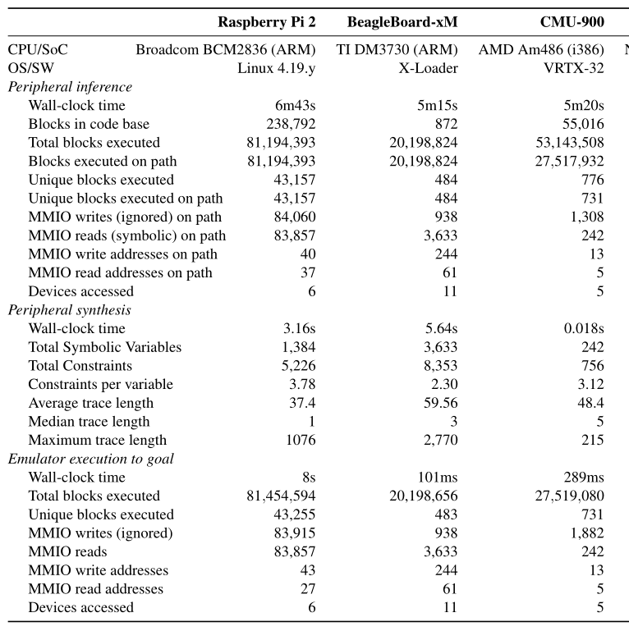
Evaluation
实验结果：不到一秒的时间内达到了目标。到达 CMU-900 目标地址后，仿真器继续执行而不会崩溃，循环执行调度程序中的活动任务。

Slide 32
Evaluation
对CMU-900进一步的动态分析：
实验方法：使用AFL对CMU-900（Jetset合成相应外设的情况下）进行200h的模糊测试
实验结果：发现了 2963 个独特的崩溃代码路径，手动分析 2963 条执行路径后发现了提权漏洞。出现此漏洞是因为单个字节可能会从非特权代码“泄漏”到 VRTX 内核中调用指令的偏移量中。

Slide 33
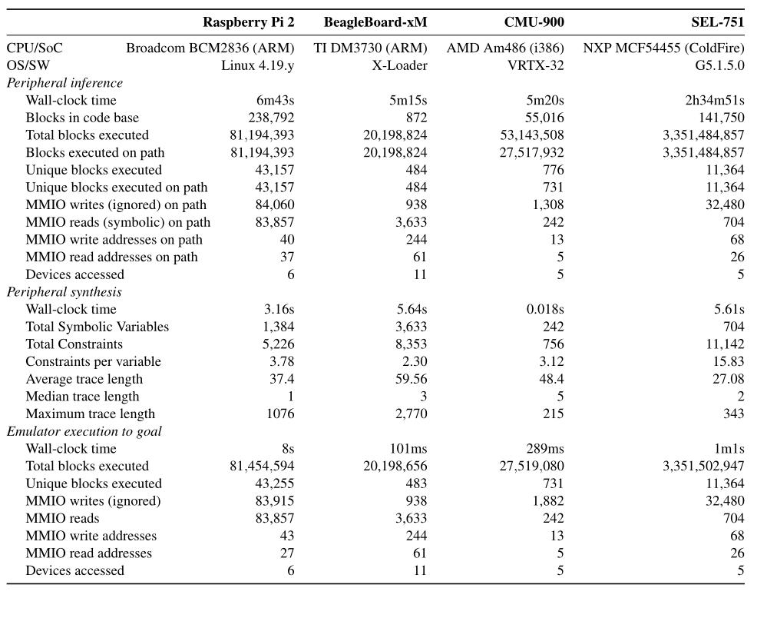
Evaluation
实验对象： SEL-751
实验方法：使用Jetset合成的外设并启动映像。
实验结果：内核在执行了 33 亿个块后仅仅一分钟多的时间就到达了目标地址。到达引导地址后，固件继续执行而不会崩溃。

Slide 34
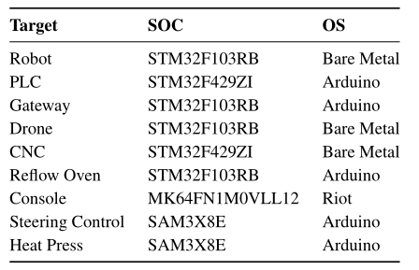
Evaluation
实验对象： 9个用于评估P2IM的固件系统（4种不同的ARM SoC，3种不同OS）
实验方法：使用Jetset合成的外设分别对9种固件进行测试。
实验结果：Jetset 生成的每个具体设备都达到了固件中的目标。具体的启动过程平均耗时 0.35 秒。在具体执行到引导地址后，九个对象都没有崩溃。

Slide 35
Summary
Jetset使用定向的符号执行来为固件生成模拟器。
在几个体系结构和操作系统上测试了Jetset，它帮助我们找到了无法测试的固件中的bug。
路径的细节：Jetset对底层硬件几乎一无所知，如果系统限制属于固件外部，且没有关于其行为的辅助信息，就无法推断出这些系统限制。
有限的外设模型：Jetset是有针对性的固件托管，可能无法正确模拟与外设更复杂的交互。
无法理解语义：Jetset不了解合成设备的语义，在BeagleBoard-xM中，无法检测从设备读取返回的数据应该是有效的Arm代码，并因此崩溃。

Slide 36
感谢聆听！

